Slide 1
IM数据分析平台

Slide 2
目录 / Contents
01
02
公司大数据平台介绍
大数据技术体系概述
03
离线数据分析应用
04
数据分析案例

Slide 3
01
大数据技术体系概述
Remember what should be remembered, and forget what should be forgotten.Remember what should be remembered, and forget what should be forgotten.

Slide 4
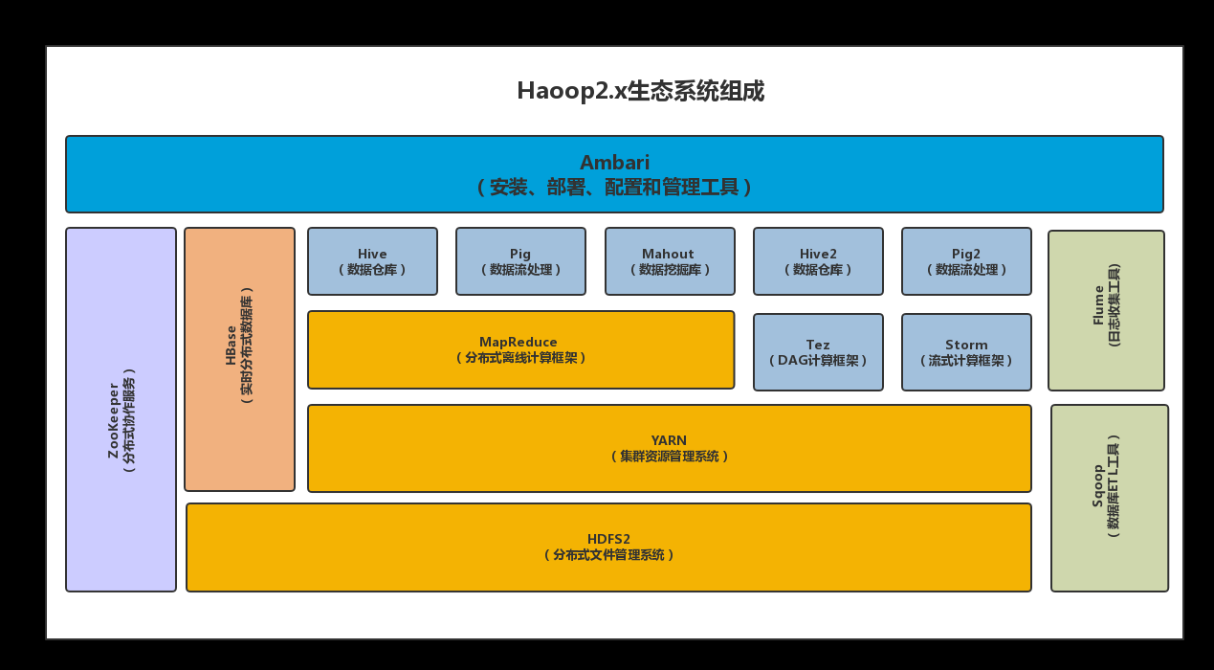
1
Hadoop2.x技术生态
Apache Hadoop：Hadoop是根据谷歌公司发表的MapReduce和Google文件系统的论文自行实现而成。
Apache HBase是一个开源的非关系型分布式数据库（NoSQL），它参考了谷歌的BigTable建模，实现的编程语言为 Java。
MapReduce是用于大规模数据集（大于1TB）的并行运算、概念“Map（映射）”和“Reduce（归纳）、分布和可靠性
HDFS是Hadoop应用用到的一个最主要的分布式存储系统。一个HDFS集群主要由一个NameNode和很多个Datanode组成：Namenode管理文件系统的元数据，而Datanode存储了实际的数据。
Notes:
所有的Hadoop模块都有一个基本假设，即硬件故障是常见情况，应该由框架自动处理。 hadoop技术生态的组件非常多，短期内要全部掌握和应用是很难的，研究的是大数据课题，当然重点放在分布式数据库的存储这里，先搞清楚Hbase，Hdfs，zookeeper之间的关系，在了解下并行计算框架MapReduce，后期，hive的支持大大减小了开发者的难度。
介绍服务器上的目录结构
简单来说，一个映射函数就是对一些独立元素组成的概念上的列表（例如，一个测试成绩的列表）的每一个元素进行指定的操作（比如，有人发现所有学生的成绩都被高估了一分，他可以定义一个“减一”的映射函数，用来修正这个错误。）。事实上，每个元素都是被独立操作的，而原始列表没有被更改，因为这里创建了一个新的列表来保存新的答案。这就是说，Map操作是可以高度并行的，这对高性能要求的应用以及并行计算领域的需求非常有用。
而归纳操作指的是对一个列表的元素进行适当的合并（继续看前面的例子，如果有人想知道班级的平均分该怎么做？他可以定义一个归纳函数，通过让列表中的奇数（odd）或偶数（even）元素跟自己的相邻的元素相加的方式把列表减半，如此递归运算直到列表只剩下一个元素，然后用这个元素除以人数，就得到了平均分）。虽然他不如映射函数那么并行，但是因为归纳总是有一个简单的答案，大规模的运算相对独立，所以归纳函数在高度并行环境下也很有用。

Slide 5
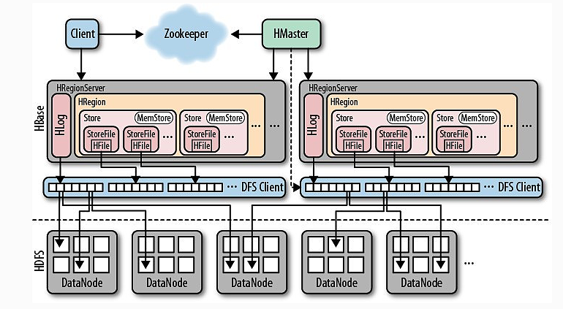
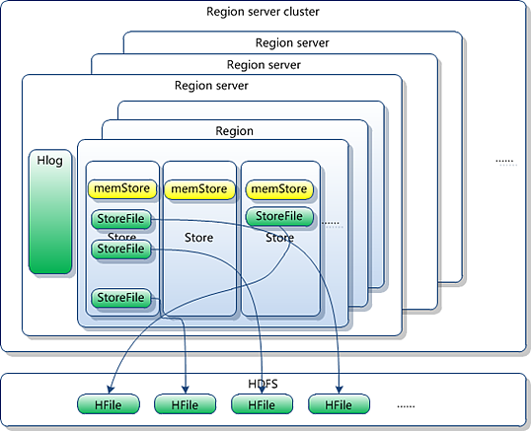
2
Hbase技术架构
Notes:
Zookeeper
保证任何时候，集群中只有一个master
存贮所有Region的寻址入口。
实时监控Region Server的状态，将Region server的上线和下线信息实时通知给Master
存储Hbase的schema,包括有哪些table，每个table有哪些column family
HMaster的作用
为Region server分配region。
负责Region server的负载均衡。
发现失效的Region server并重新分配其上的region。
HDFS上的垃圾文件回收。
处理schema更新请求。
HRegionServer作用：
1.维护master分配给他的region，处理对这些region的io请求。
2.负责切分正在运行过程中变的过大的region。

Slide 6
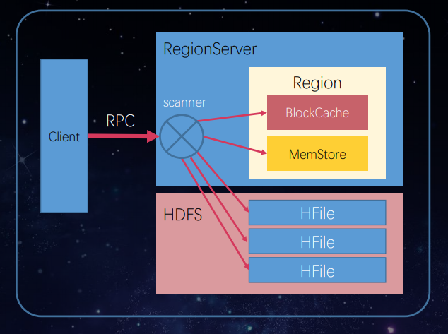
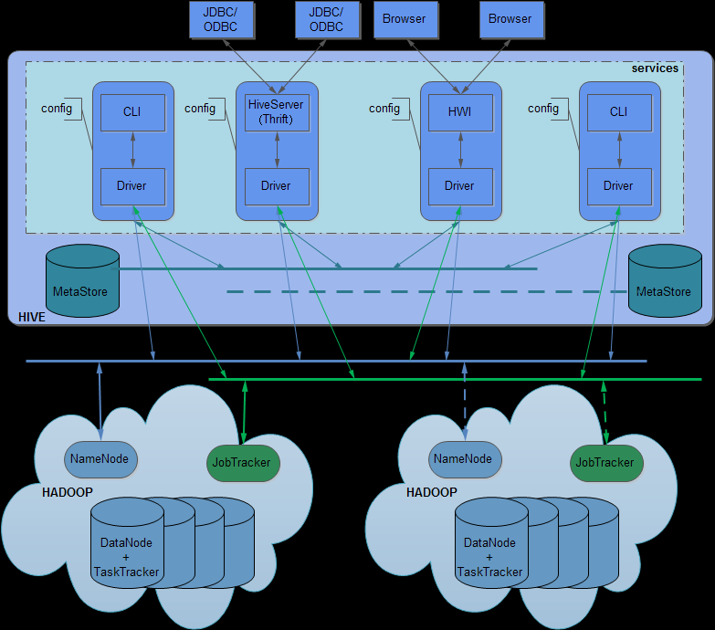
2
Hbase与Hive读写数据

Slide 7
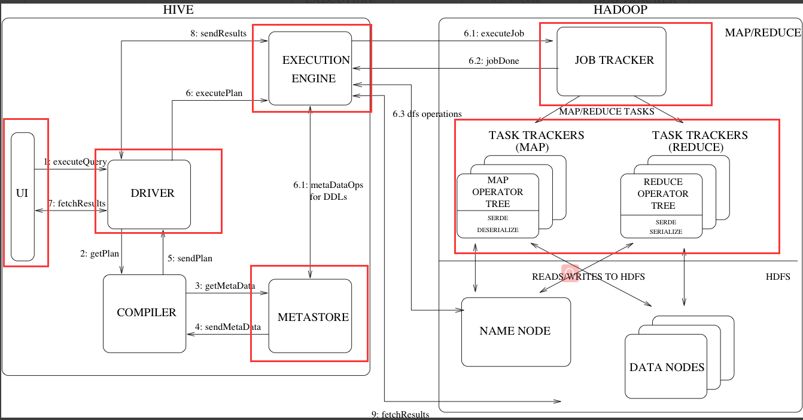
3
Hive简介
维基：hive是基于Hadoop的一个数据仓库工具，可以将结构化的数据文
件映射为一张数据库表，
并提供简单的sql查询功
能，可以将sql
语句转换为MapReduce
任务进行运行。 其优点
是学习成本低，可以通
过类SQL语句快速实现简
单的MapReduce统计，
不必开发专门的MapReduce应用，十分适合数据仓库的统计分析。基
Notes:
图1显示了Hive的主要组件及其与Hadoop的交互。如该图所示，Hive的主要组件是：
UI - 用户向系统提交查询和其他操作的用户界面。截至2011年，该系统具有命令行界面，并且正在开发基于Web的GUI。
驱动程序 - 接收查询的组件。该组件实现了会话句柄的概念，并提供了在JDBC / ODBC接口上建模的执行和提取API。
编译器 - 解析查询的组件，对不同的查询块和查询表达式进行语义分析，最终在表的帮助下生成执行计划，并从Metastore中查找分区元数据。
Metastore - 存储仓库中各种表和分区的所有结构信息的组件，包括列和列类型信息，读取和写入数据所需的序列化程序和反序列化程序以及存储数据的相应HDFS文件。
执行引擎 - 执行编译器创建的执行计划的组件。该计划是一个阶段的DAG。执行引擎管理计划的这些不同阶段之间的依赖关系，并在适当的系统组件上执行这些阶段。

Slide 8
02
公司大数据平台介绍
Remember what should be remembered, and forget what should be forgotten.Remember what should be remembered, and forget what should be forgotten.

Slide 9
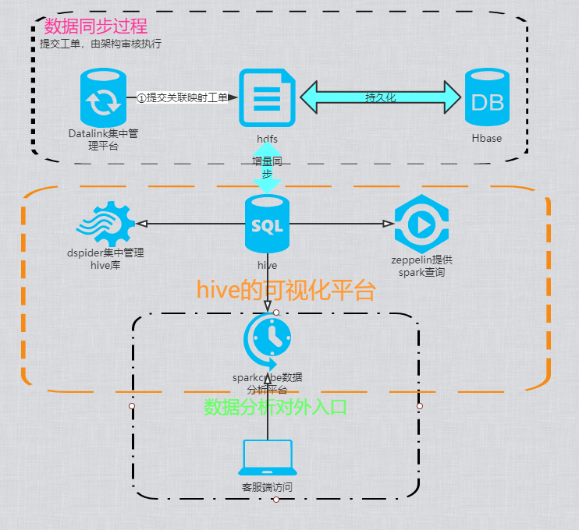
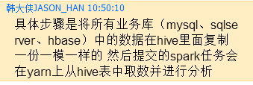
4
公司大数据分析平台理解
1.数据分析方式
Notes:
数据同步平台Datalink：http://10.104.104.241/userReq/autoLogin?userName=yang.zhang11
hive数据可视化 dspider ：http://dspidertest.ucarinc.com
spark数据查询（一般不用）：http://zeppelintest.ucarinc.com
sparkcube分析平台：http://sparkcubetest.10101111.com/sparkcube/login

Slide 10
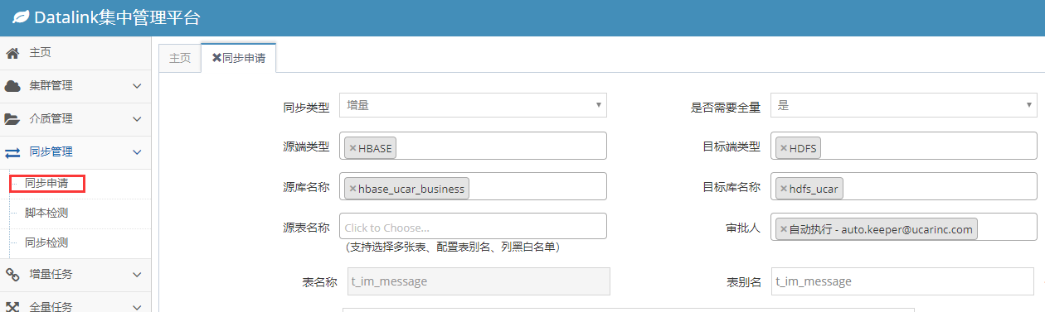
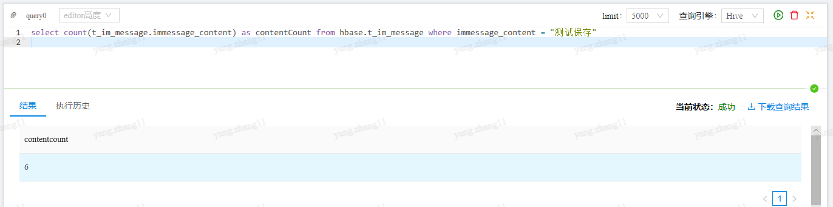
2
大数据平台各应用申请流程
前提：Hbase业务线集群
①数据同步
同步hdfs
②大数据平台架构执行映射Hive
③BI组同意在哪个库下建表
关联映射hdfs
④申请dspidertest权限
①：数据同步架构：2676875315
②：大数据平台架构：2859540067
③：韩大侠JASON_HAN权限申批:584919227
④：架构-Hbase&hdfs：3436449785
⑤申请应用访问hive权限

Slide 11
03
离线数据分析平台
Remember what should be remembered, and forget what should be forgotten.Remember what should be remembered, and forget what should be forgotten.

Slide 12
1
IM实现数据分析

Slide 13
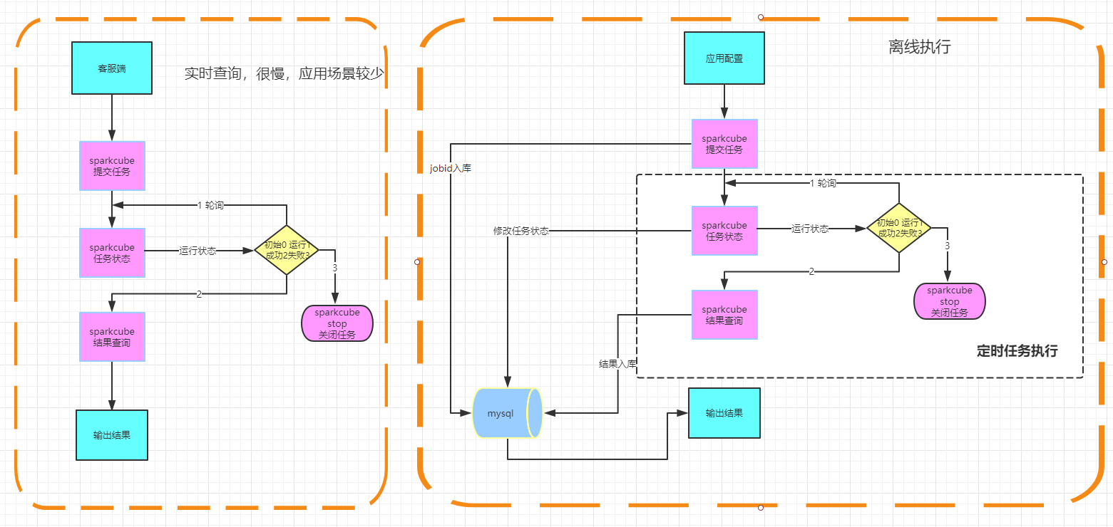
2
IM数据平台两种方案实现
RegionServer

Slide 14
04
数据分析案例
Remember what should be remembered, and forget what should be forgotten.Remember what should be remembered, and forget what should be forgotten.

Slide 15
1
大数据应用场景
时序性
轨迹类
风控类
报表类
日志类
推荐类
.......
车联网
物联网
聊天应用
新闻类
电子商务
金融
广告
.......
Hbase

Slide 16
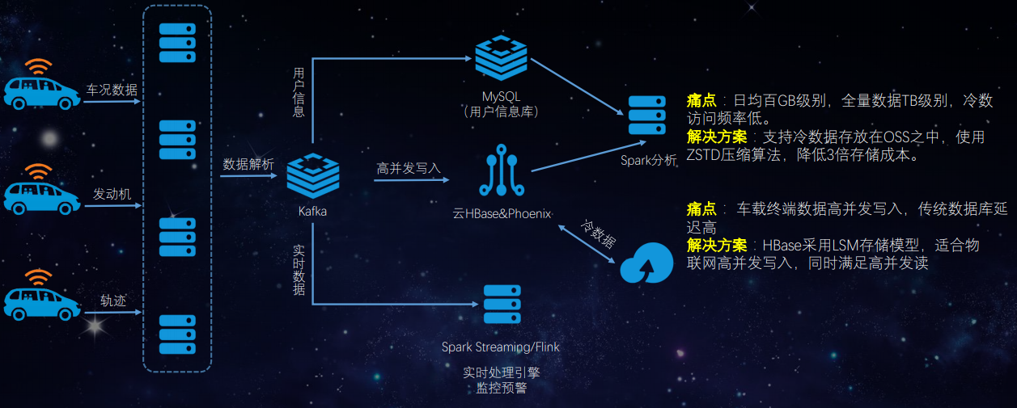
1
车联网案例 – 海量数据存储与分析
场景：百万车载终端，百TB级数据不间断写入，数十亿级数据量下分⻚页查询和车辆历史轨迹查询要求毫秒级响应

Slide 17
THANK YOU
When a cigarette falls in love with a match,it is destined to be hurt.When a cigarette falls in love with a match,it is destined to be hurt.

Slide 18

Datalink问题： http://wiki.10101111.com/pages/viewpage.action?spaceKey=architecture&title=datalink
Hive sql使用问题
底层mapreduce做计算引擎，不是随便写sql的
datalink的增量同步数据库是否有延时
源库增加列时会影响同步库吗？
http://wiki.10101111.com/display/architecture/datalink 第四条
Q&A
Notes:
datalink ： http://10.104.104.241/userReq/autoLogin?userName=yang.zhang11 开源地址：

